Slide 1
MariaDB Cluster

Slide 2
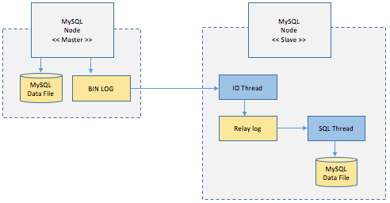
MySQL Replication vs MariaDB Galera Cluster
MySQL Replication
Master – Slave
Master
데이터의 변경이 이루어짐
Slave
변경된 데이터 복제
특징
Asynchronous 방식
N개의 Slave DB를 구성할 수 있음
단점
마스터 노드에서 발생한 변화가 슬레이브 노드에 동시에 적용되는 것을 보장하지 않음 → 마스터-슬레이브 간 데이터 동기화 지연
데이터의 변경은 오직 마스터에서만 이루어짐 → 마스터 다운시 데이터 유실 가능성 존재

Slide 3
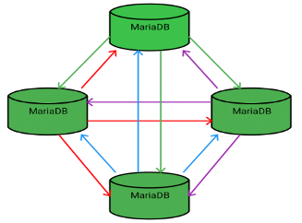
MySQL Replication vs MariaDB Galera Cluster
MariaDB Galera Cluster
Multi master
모든 노드(서버)에서 읽기/쓰기 가능
노드 장애 시에도 데이터 유실이 적음
노드 사이의 트랜잭션 지원
(모든 노드 간 데이터 일관성 보장)
Synchronous replication
클러스터에서 자동으로 노드를 추가하거나 삭제 가능
단점
비동기 방식에 비해 Write 성능이 떨어짐 (데이터를 디스크에 저장하기 전에 다른 노드에 데이터 복제 요청해야하기 때문)
장애 전파 : 다른 노드로 복제 요청 했는데 해당 노드가 문제가 있어 응답하지 못할 때 대기를 타게 됨. → LOCK문제가 생기거나 슬로우 쿼리들이 많이 발생할 때, 장애를 전파시킬 수 있음
확장의 한계 : 노드 수가 많아지면 복제에 걸리는 시간, 비용이 노드 수에 비례하여 늘어남.

Slide 4
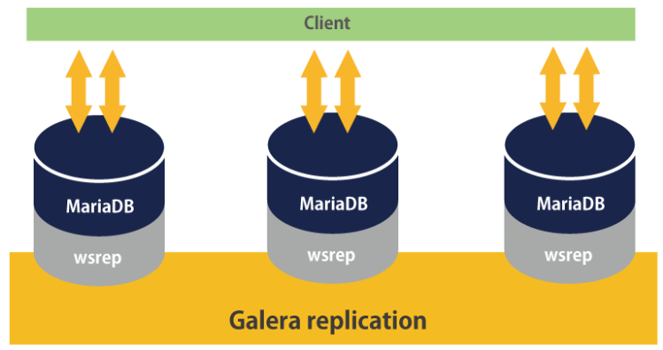
MariaDB Galera Cluster
아무 노드에나 쓰기나 업데이트 발생 → 모든 노드에 데이터 복사 완료 후, 업데이트 내용을 파일에 저장
WSREP(Write Set REPlication)
데이터베이스에 복제를 위한 범용 모듈
Write Set : 트랜젝션을 기록하는 모든 논리적인 데이터 집합
노드 간 Write Set을 전송 및 통신을 위해서는 별도의 리플리케이션 플러그인을 사용

Slide 5
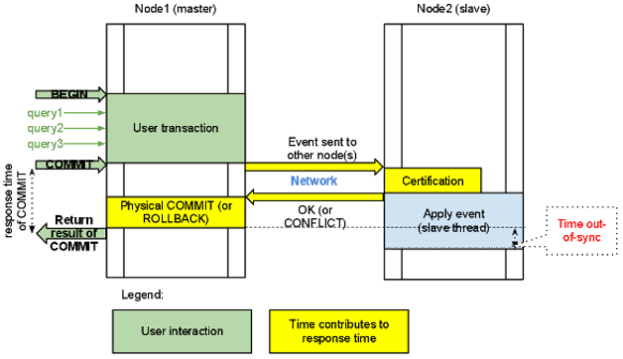
MariaDB Galera Cluster
1. 노드1에서 데이터 변경(commit) 처리
2. Cluster 내 다른 노드2로 이벤트 전송
3. 이벤트를 받은 노드2는 유효성 체크 후, 데이터 변경
* certification : 다른 write set과 받은 write set이 충돌이 나는지 확인
4. 결과를 받아 원래 노드1에 데이터 변경 물리적 commit

Slide 6
MariaDB Galera Cluster 설치
1. 서버 세팅
(Server1, Server2, Server3)
* 최소 3대 설치 필요한 이유 : Quorum
graceful shutdown일 경우에는 각 서버의 mariadb가 내려가 있는지 알 수 있음.
서버가 비정상적으로 종료되었을 때 (2대인 경우)
Server1
Server2
Server3
Server1이 network가 단절되면 상대방이 원래 없었는지, 잠시 통신이 안되는지 알 수 X
Server1이 가지고 있던 Write Set은 상관없이 Server2에서 Write Set이 물리적으로 commit되면서
Split brain problem 이 생김
* Split brain : 두 시스템 그룹간 네트워크의 일시적 동시 단절 현상이 발생 시 나타나는 현상.
클러스터 상의 모든 노드들은 노드 각자가 자신을 primary라고 인식하게 되는 상황을 말한다.
→ 동기화 및 복제에 있어서 비정상적인 트랜젝션을 갖게 될 수 있음.
세 대 까지 설치할 필요가 없는 경우에는 garbd (가상의 DB)를 사용.(Galera Arbitrator Daemon)

Slide 7
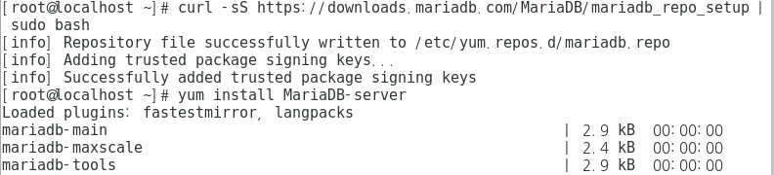
MariaDB Galera Cluster 설치
MariaDB 설치
서버 설정 확인

Slide 8
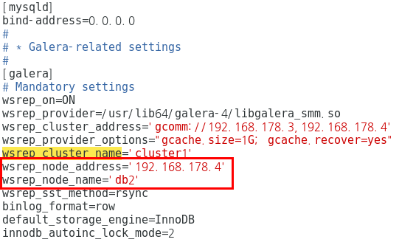
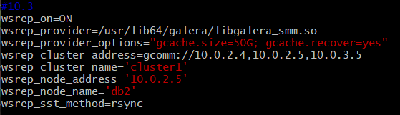
MariaDB Galera Cluster 설치
wsrep_on : wsrep 사용(Galera) 여부
wsrep_provider : libgalera_smm.so의 위치
wsrep_cluster_address
: 클러스터에 참여할 서버 ip list(자신 포함)
wsrep_cluster_name : Galera Cluster 이름 (3대 동일)
wsrep_node_address : node 자신의 ip
wsrep_node_name : node의 이름(3대 다름)
wsrep_sst_method : data복제방법
* 서마종 galera cluster 예시 (vim /etc/my.cnf)
wsrep_provider_options :
gcache.size : cache 사이즈
gcache.recover : 서버 내렸다 올라갔을 때 cache
복구하도록 설정

Slide 9
MariaDB Galera Cluster 설치
SST Method
State snapshot transfer
by transferring a full data copy from one node to another.
IST방식으로 되지 않을 경우 풀 백업을 진해애함
WSREP_SST_METHOD 종류
rsync (Remote Sync)
데이터 폴더 트리를 그대로 복사
완료될 때까지, update 등은 되지 않고, select만 가능
xtrabackup
완료되기 전에도 update 등이 가능
IST Method
Incremental State Transfer
DB가 멈추지 않음
a node only receives the missing write-sets and catches up with the group by replaying them

Slide 10
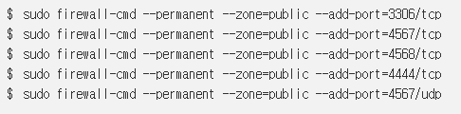




방화벽 설정
SELinux Policy 설정
* SELinux(Security Enhanced Linux)
: Linux의 보안을 강화해 주는 보안 강화 커널

Slide 11


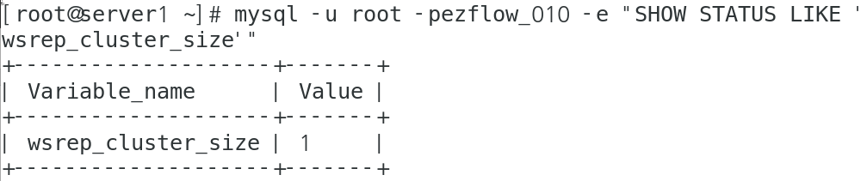
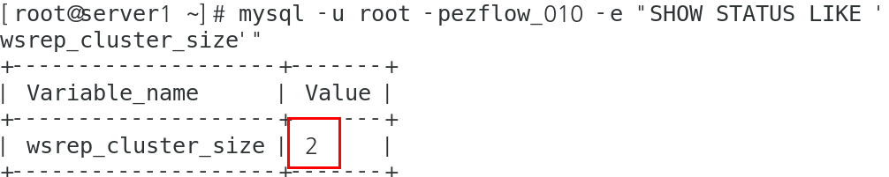
mariadb 시스템 내리기
[1번 서버] 클러스터 실행시키기
Galera 4 버전일 때
* 이전 버전은 service mysql start --wsrep-new_cluster
[다른 서버] mariadb 실행시키기
클러스터가 설정이 잘 되어있는지 확인

Slide 12
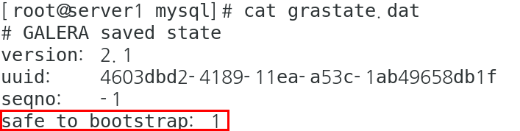
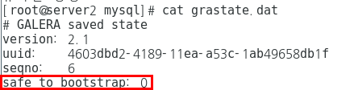
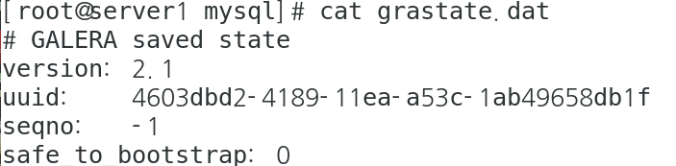
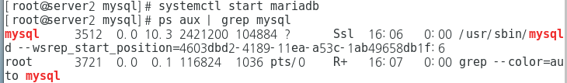
비정상적으로 종료된 경우 (reboot 명령어 입력시)
server1 (doner)
server2 (joiner)
safe_to_bootstrap이 1인 서버를 먼저 올려야함
safe_to_bootstrap이 0인 서버들은 galera_recovery 실행 후, mariadb 실행 시킴

Slide 13
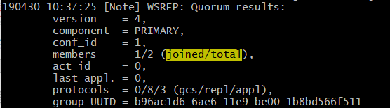
서마종 서버 /usr/local/mysql/data/seoulmaeul-db1.err
DB가 비정상적으로 종료됐을 경우
doner : /usr/local/mysql/support-files/mysql.server bootstrap
joiner : /usr/local/mysql/support-files/mysql.server start

